Slide 1

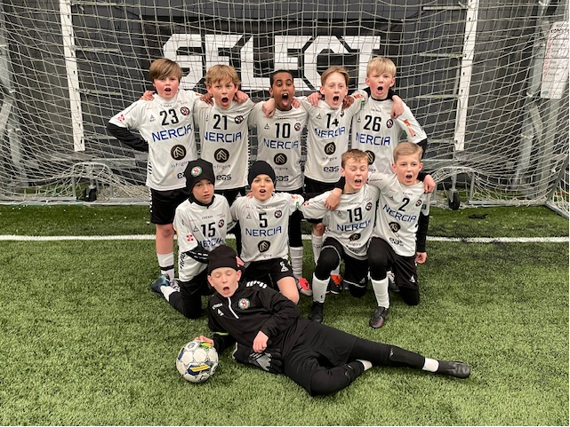
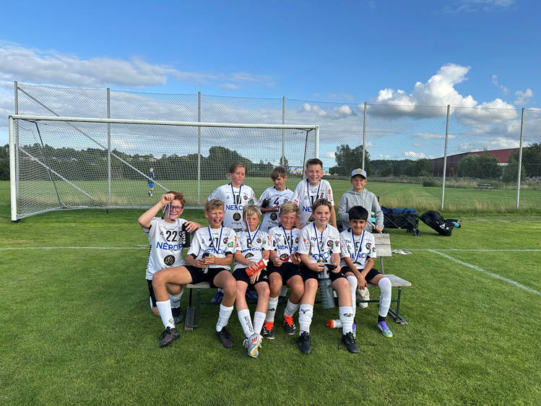
Föräldramöte P2013 Vit
19 november 2025

Slide 2
Agenda
Vad har händer nu efter provträningarna?
Vad händer den närmaste tiden
Örebrocupen
Egen match camp 7/12
Försäljning av bingolotter
Klubbavgift.se
Pantinsamling
Vad händer säsongen 2026
Övrigt

Slide 3
2025
Torsdag se Hammarby TFF-ÖSK på klubbhuset
Lördag matchcamp med nivåanpassade matcher och kiosk
Söndag se ÖSK-Hammarby TFF tillsammans med parafotbollslaget
29/11 matchcamp i Smedjebacken
6,14 & 20 december inomhusträningar på Almbyskolan
7/12 matchcamp inomhus på idrottshuset
28/12 Örebrocupen futsal på idrottshuset
28/12 föräldrar jobbar under Örebrocupen, vilket slags jobb får vi åter komma med

Slide 4
Örebrocupen
  Vi har två lag anmälda till Örebrocupen futsal
  18 spelare och 3 ledare är anmälda till cupen
  Speltiden per match är 1*16
  Blandade lag är tanken då denna cup ej är nivåanpassad

Slide 5
Egen matchcamp
  7/12 är vi på idrottshuset och har en egen matchcamp med inbjudna lag
  Föräldrar som finns i entrén och släpper in spelare, ledare och anhöriga
  Föräldrar som ansvarar för kioskverksamhet
  Kollar över området runt planen och toaletten
  Hjälper till att ställa upp allt och packa ihop allt när dagen är slut

Slide 6
Försäljning av bingolotter
  Alla spelare kommer sälja 5 st lotter och kalender
  (dubbellott räknas som 2 lotter)
  Köpa sig fri för 400 kr
  Sälja på Marieberg galleria och Vågen galleria har vi anmält oss till
  Det går att få extra lotter som registreras utanför klubbavgift.se

Slide 7
Klubbavgift.se
  Bingolotterna kommer att anmälas via klubbavgift.se
  Man lägger in antalet man vill ha
  Väljer delbetalning
  Inväntar utlämning av lotter från Camilla på träningarna till föräldrar
  Ni tar emot betalningen från era anhöriga och andra sen betalar ni via klubbavgift.se
  Man får påminnelse att betala in om man inte har gjort det i tid

Slide 8
Pantinsamling
  Vi kommer starta upp 2026 med pantinsamling
  Lämna ut pantinsamlingslappar under jullovet
  Vi kommer välja område och dag vi samlar in pant på
  Det behövs föräldrar som hjälper till med bil och kan köra till ICA maxi för att panta den dagen
  Mer info kommer när det är dags

Slide 9
Vad händer 2026
  Seriespel till våren
  Aktiviteter med laget
  Träningsmatcher
  Matchcamper
  Anordna egna matchcamper?
  Försäljningar

Slide 10
Övrigt?

